Slide 1

Defeitos na via da recombinação homóloga (BRCA1/2, HRR e HRD): quando, onde e como testar
Cristovam Scapulatempo Neto
Diretor médico de patologia e genômica DASA

Slide 2
Conflitos de Interesse
Dr. Cristovam Scapulatempo Neto declara que tem conflitos de interesse nessa aula
. Diretor medico da Dasa genômica que oferece testes de BRCA1/2 e HRD em parceria com a Astra Zeneca e GSK e também vende direto para o consumidor.
RDC Nº 96/08 da ANVISA

Slide 3
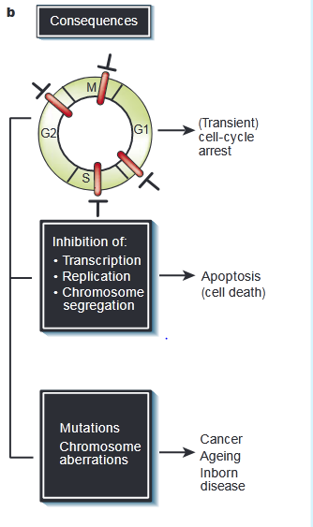
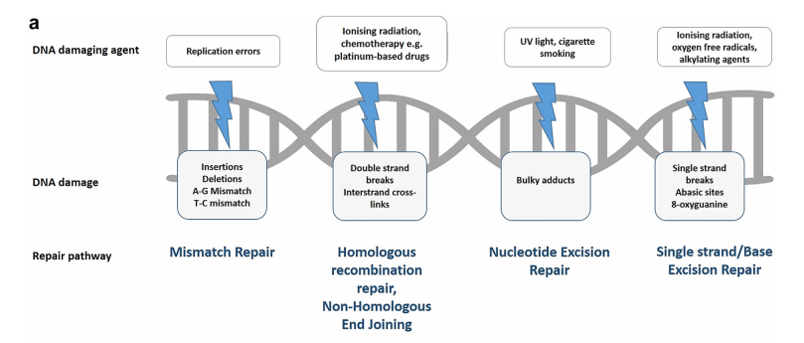
A constituição do nosso DNA não garante
estabilidade ou funções apropriadas por toda vida
As 5 vias de reparo do DNA nos Humanos
Lederman et al, Eur J Cancer 2016. Hoeijmakers, Nature 2001.

Slide 4
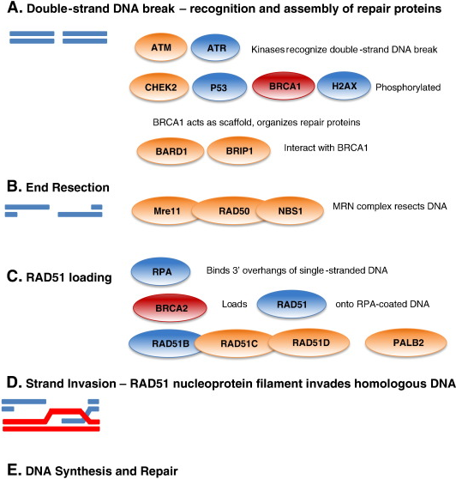
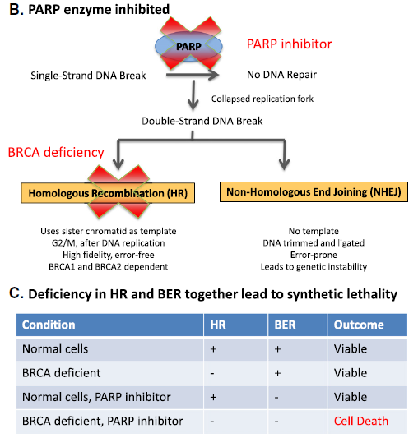
RECOMBINAÇÃO HOMÓLOGA É O MECANISMO MAIS
ACURADO PARA CORREÇÃO DE QUEBRAS NA DUPLA
FITA DO DNA
HRD - Background
Gynecol Oncol. 2015 May;137(2):343-50.

Slide 5
Quais os genes associados a HRR?
Profound Study (Olaparib, mCRPC) | Triton 2 (Rucaparib, mCRPC) | Galahad (Niraparib, mCRPC | MSK-IMPACT (Pancreatic cancer)
BRCA1 | BRCA1 | BRCA1 | BRCA1
BRCA2 | BRCA2 | BRCA2 | BRCA2
ATM | ATM | ATM | ATM
BRIP1 | BRIP1 | BRIP1 | BRIP1
BARD1 | BARD1 | CHEK2 | CHEK1
CDK12 | CDK12 | FANCA | CHEK2
CHEK1 | CHEK1 | PALB2 | FANCA
CHEK2 | CHEK2 | HDAC2 | FANCC
FANCL | FANCL |  | MRE11A
PALB2 | PALB2 |  | NBN
PPP2R2A | PPP2R2A |  | PALB2
RAD51B | RAD51B |  | RAD50
RAD51C | RAD51C |  | RAD51
RAD51D | RAD51D |  | RAD51B
RAD54L | RAD54L |  | RAD51C
 |  |  | RAD51D
 |  |  | RAD52
 |  |  | RAD54L
PONTOS IMPORTANTES
1- NÃO EXISTE AINDA UM PAINEL DEFINIDO DE GENES ASSOCIADOS A HRR
(HOMOLOGOUS RECOMBINATION REPAIR)
2- SABEMOS QUE OS GENES MAIS IMPORTANTES SÃO: BRCA1, BRCA2 E PALB2

Slide 6
POTENCIAIS MECANISMOS PARA QUE OCORRA HRD
BRCA1/2
Mutações germinativas
somáticas
Mutações em outros genes de RH
Cicatrizes genômicas
Metilação de promotores gênicos
Mecanismos desconhecidos
HRD
Deficiência no reparo do DNA
Instabilidade cromossômica
Sensibilidade aos iPARP
Sensibilidade à platina

Slide 7
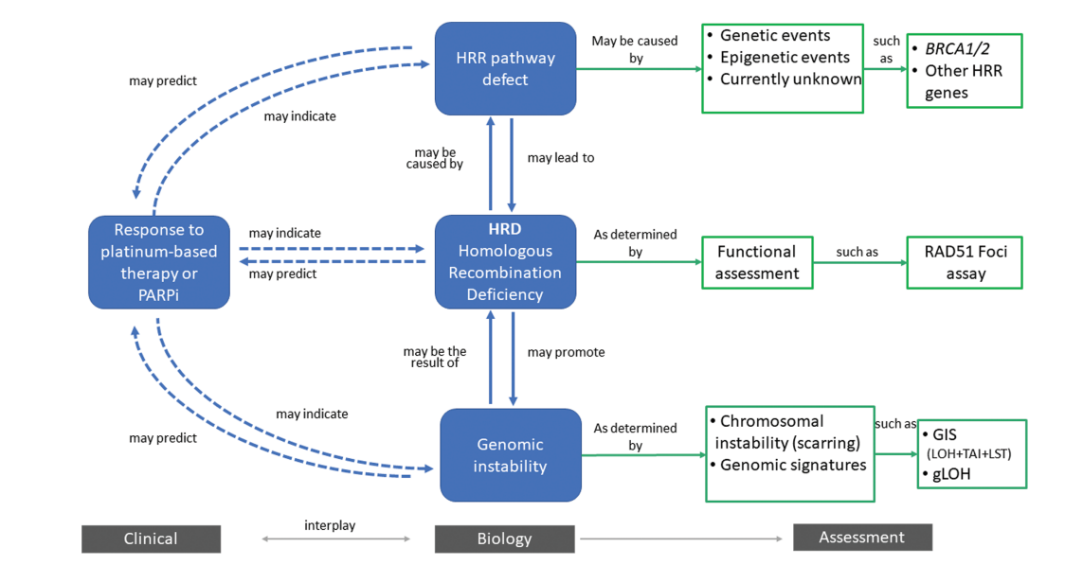
Overview of homologous recombination deficiency (HRD).
The Oncologist, 2022, Vol. 27, No. 3
Notes:
Overview of homologous recombination deficiency (HRD). Homologous recombination deficiency is a phenotype that is characterized by the inability of a cell to effectively repair double-strand DNA breaks using the homologous recombination repair (HRR) pathway. Alterations in these genes have been deemed “causes” of HRD (eg, genetic events and epigenetic events). This can result in an impaired HRR pathway, which can be deemed “consequences,” and assessed by probing the genome for evidence of genomic instability (eg, chromosomal instability and other genomic signatures).

Slide 8
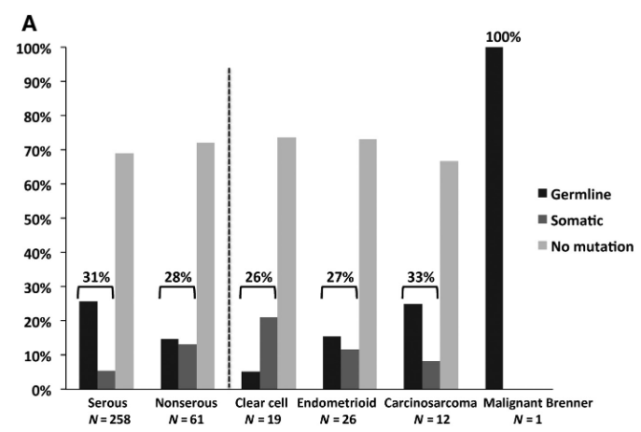
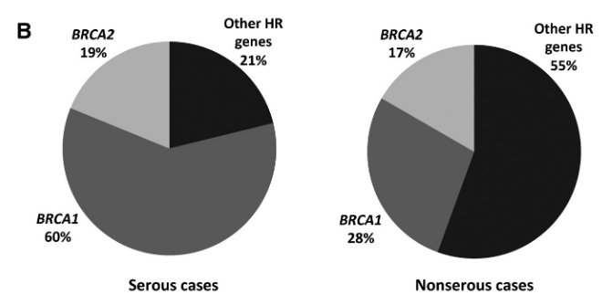
FREQUÊNCIA DE MUTAÇÕES NOS GENES DE
RECOMBINAÇÃO HOMÓLOGA EM CÂNCER DE
OVÁRIO
BRCA1 E BRCA2 = 80%
BRCA1 E BRCA2 = 45%
Pennington et al, Clin Can Res 2013

Slide 9
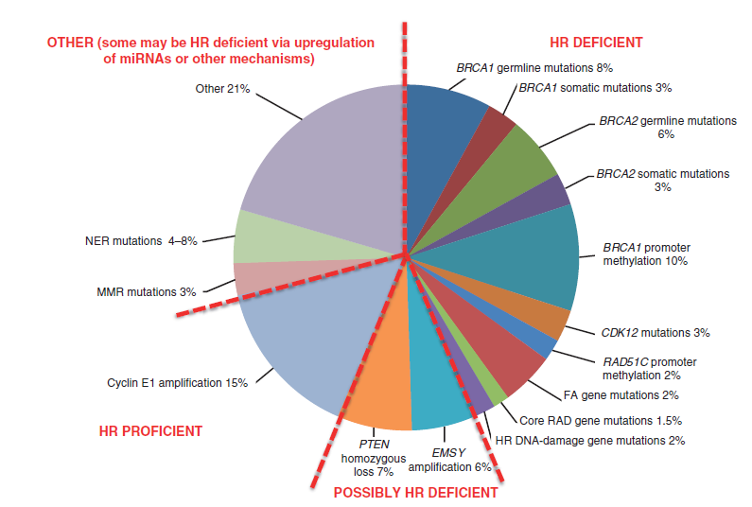
50% DOS CARCINOMAS SEROSOS DE ALTO GRAU DE OVÁRIO
POSSUEM DEFEITOS EM RECOMBINAÇÃO HOMÓLOGA
70% dos carcinomas de ovário são Carcinomas serosos
Downregulation of RAD51
Inibe BRCA2
Pior prognóstico
?
Cancer Discov; 5(11); 1137–54.

Slide 10



Por que testar HRD?
O teste de HRD identifica ~ 1 em cada 2 mulheres com câncer de
ovário avançado que poderia se beneficiar de terapias específicas
Teste HRD (instabilidade genômica + BRCA 1/2)
~50%
Painel HRRc
(BRCA 1/2 + outros genes HRR)
Tumor Sample
~31%
BRCA 1/21,6
~22%
BRCA 1/26
Blood Sample
~14%
1. Pennington KP, et al. Clin Cancer Res. 2014;20(3):764-775. 2. Vergote I, et al. Eur J Cancer. 2016;69:127-134. 3. Konstantinopoulos PA, et al. Cancer Discov. 2015;5(11):1137-1154. 4. da Cunha Colombo Bonadio RR, et al. Clinics (Sao Paulo). 2018;73(suppl 1):e450s. 5. Ray-Coquard I, et al. N Engl J Med. 2019;381(25):2416-2428. 6. Pal T, et al. Cancer. 2005;104(12):2807-2016.

Slide 11
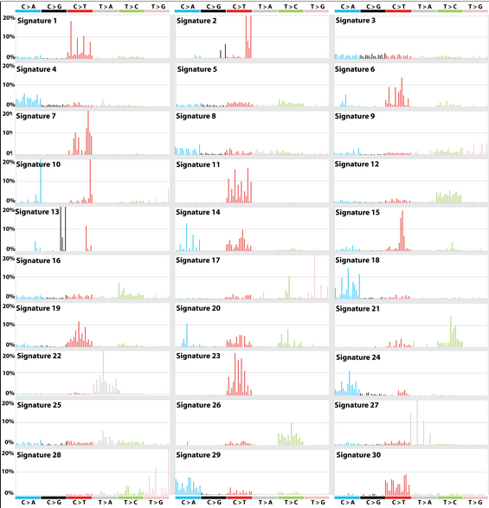
ASSINATURAS MUTACIONAIS ASSOCIADAS A HRD
Baseadas em 10.952 exomas and 1.048 genomas completos realizados em 40 tipos difererentes de câncer
TCGA
https://cancer.sanger.ac.uk/signatures_v2/matrix.png
Notes:
Pelos padrões mutacionais buscou-se correlação com os tipos tumorais e os mecanismos genômicos associados a cada assinatura

Slide 12
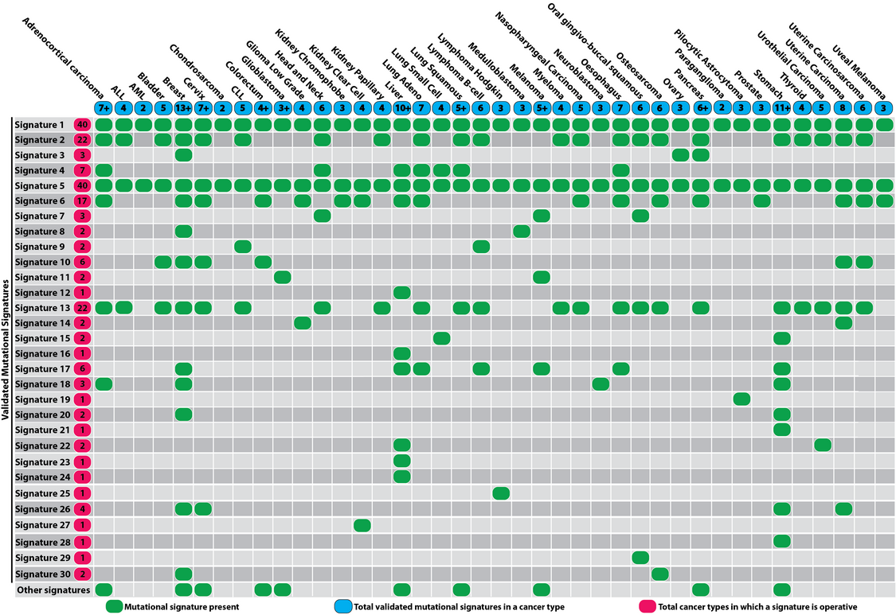
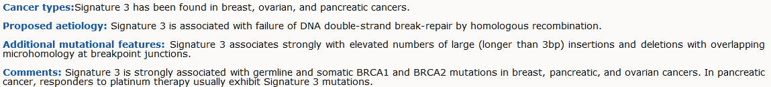
ASSINATURAS MUTACIONAIS ASSOCIADAS A HRD
Baseadas em 10.952 exomas and 1.048 genomas completos realizados em 40 tipos difererentes de câncer
https://cancer.sanger.ac.uk/signatures_v2/matrix.png

Slide 13

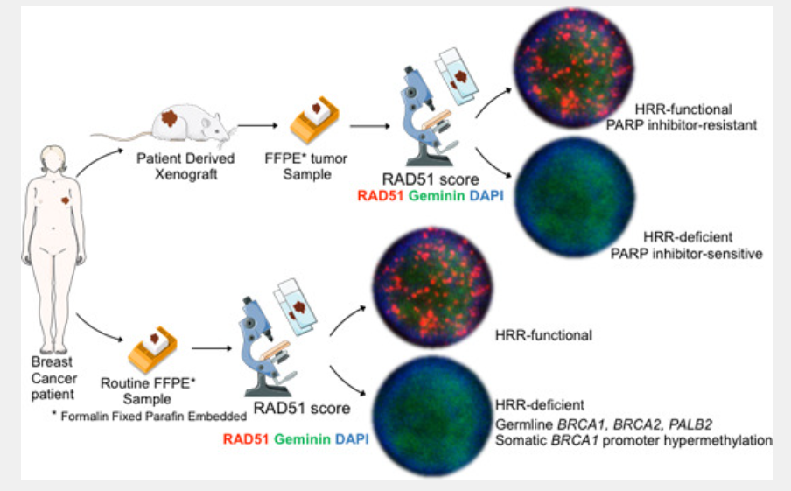
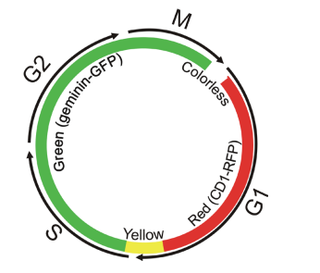
https://agilent.com
Olaparib sensitive
models
EMBO Mol Med (2018) 10: e9172
Notes:
Percentage of geminin-positive, RAD51 nuclear foci-containing cells detected by immunofluorescence in FFPE samples from PDX tumors treated with vehicle or PARPi (larger views and separate channels are shown in Appendix Fig S2). Error bars indicate SEM from independent tumors (n ≥ 2). PARPi response is shown in the summary underneath: white box: PD; black box: PR/CR. Immunofluorescence staining of RAD51 foci in PARPi- and vehicle-treated PDX tumors is shown. Alterations in HRR-related genes are also summarized: hBRCA1: BRCA1 promoter hypermethylation and lack of BRCA1 expression and BRCA1 nuclear foci formation.

Slide 14
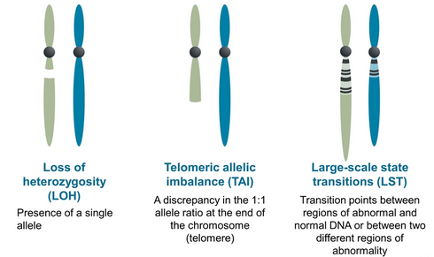
MYRIAD MY CHOICE
TSO500 HRD
. NGS do DNA tumoral.
. 3 critérios para determinação do score:
LOH
Telomeric imbalance
Large-scale transitions
. Status de recombinação homóloga definido como:
HR deficiente: score>42 OU mutação em BRCA1 ou 2.
HR proficiente: score <41
HR não determinado
. 50% dos CA serosos de alto grau são positivos pelo My Choice
www.myriad.com
O HRD score é calculado pela adição dos scores LOH, TAI e LST: 0-100
HRD não avalia as alterações durante a evolução do tumor (BRCA mutation reversion)

Slide 15
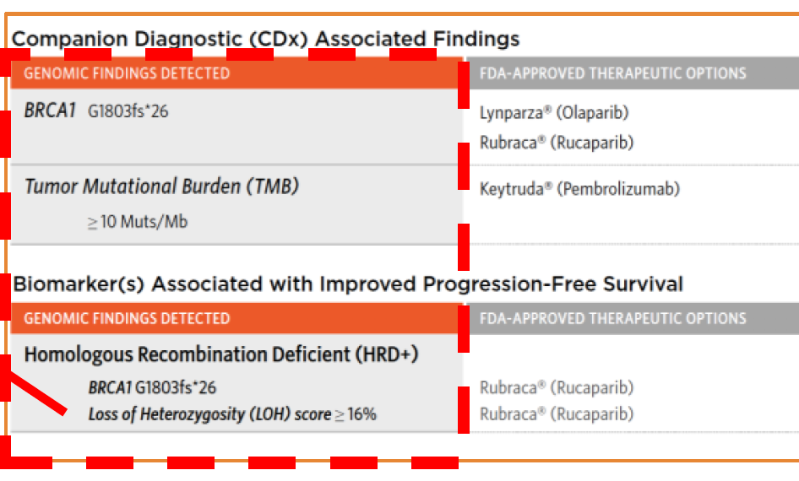
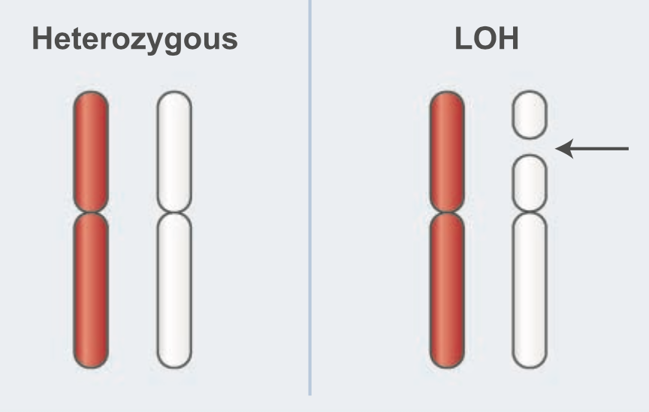
Foundation Medicine: Loss of Heterozygosity- LOH
Teste avalia % afetado por LOH em 22 cromossomos autossômicos
Algumas regiões de LOH são excluídas da análise
Outras informações: TMB, MSI, +300 genes
Genomic LOH ≥16% = “LOH high” (HRD +ve)
Genomic LOH <16% = “LOH low” (HRD –ve)
Indeterminable result = “LOH unknown”
Eng C et al, Cancer Res 2009

Slide 16
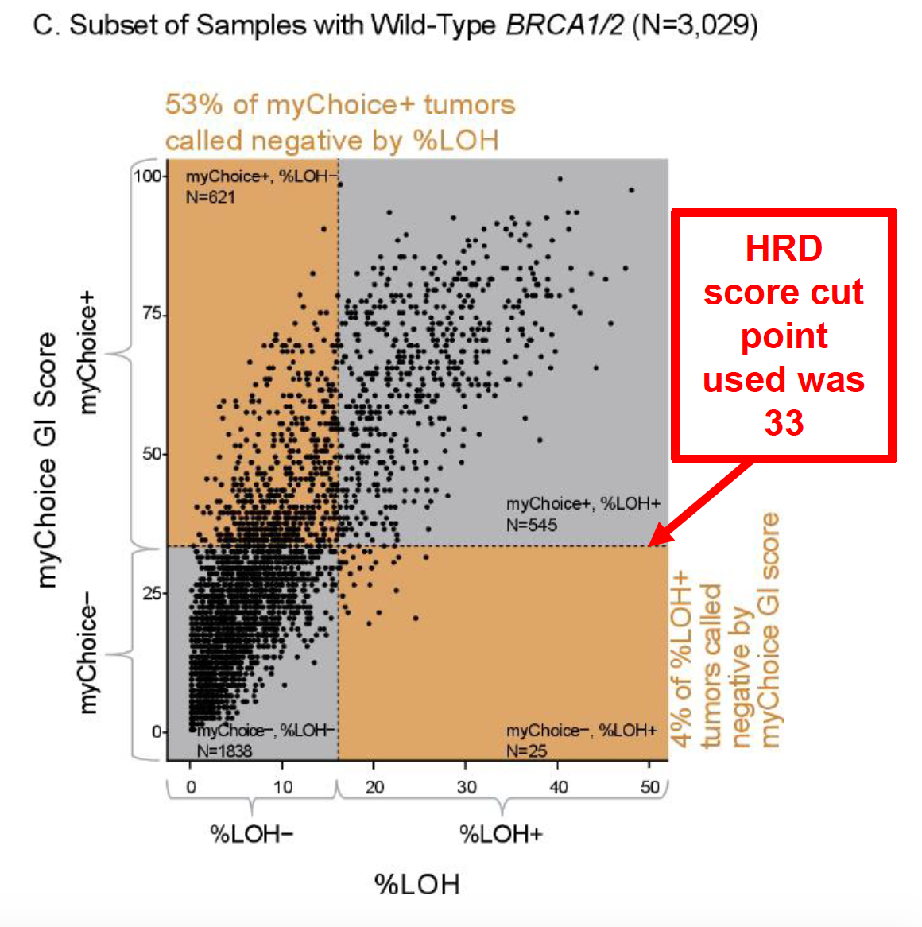
Qual teste: Myriad vs Foundation LOH?
Mills et al ASCO 2020

Slide 17
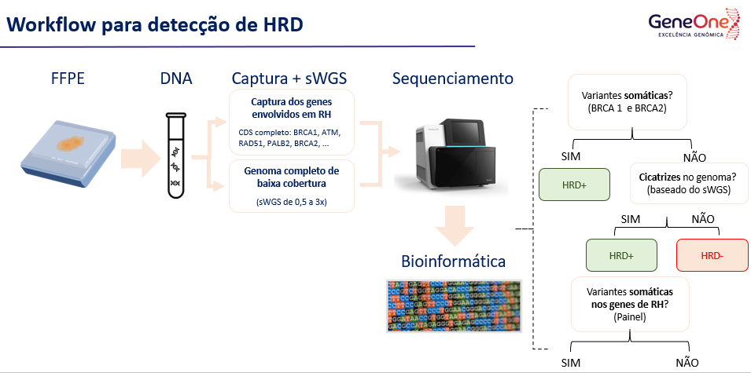


HRD ONE
59 casos enviados para Myriad
HRR genes (ATM, BARD1, BRCA1, BRCA2, BRIP1, CDK12, CHEK1, CHEK2, FANCL, PALB2, PPP2R2A, RAD51B, RAD51C, RAD51D, RAD54L and TP53 )

Slide 18
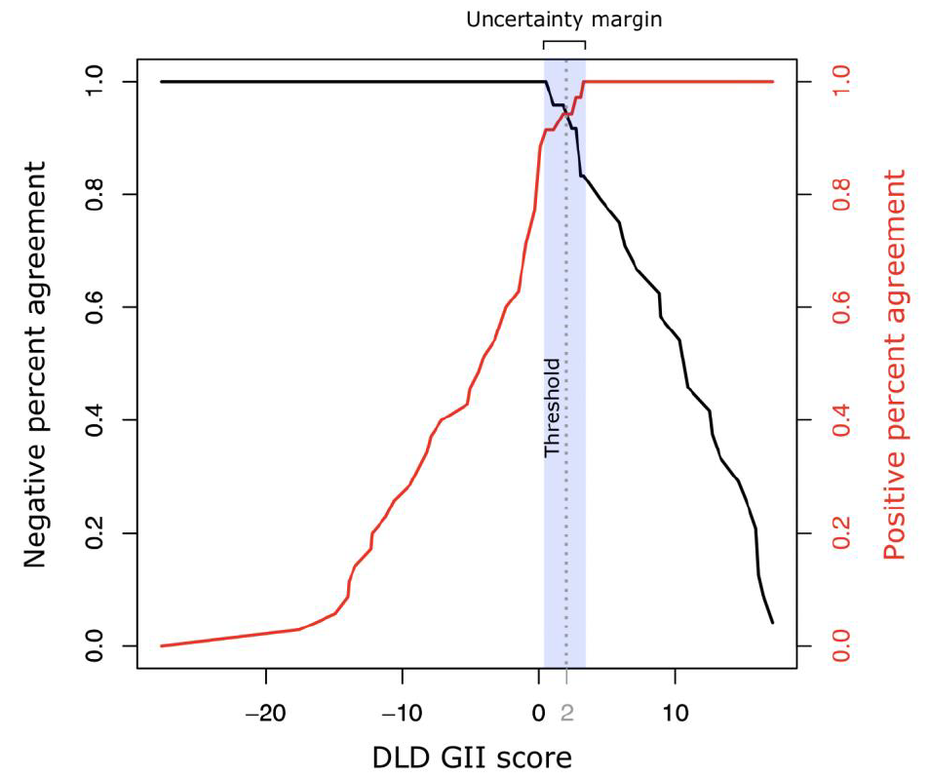
HRD IMPLEMENTATION: EXPERIENCE SHARING
HRD ONE IMPLEMENTATION
GENOMIC INTEGRITY INDEX (GII) SCORE CALCULATION
Deep learning algorithm (convolutional neural network) – SOPHiA GENETICS trained based on TCGA database.
GII score: reflects the damage to genomic integrity of the sample.
GII (-25 to +25)
Threshold of +2: Concordance of 94,74% with MyChoice®
Analytical sensitivity: 95,7%
Analytical Specificity: 94,1%.
PPV: 91,7%.
NPV: 97%.

Slide 19
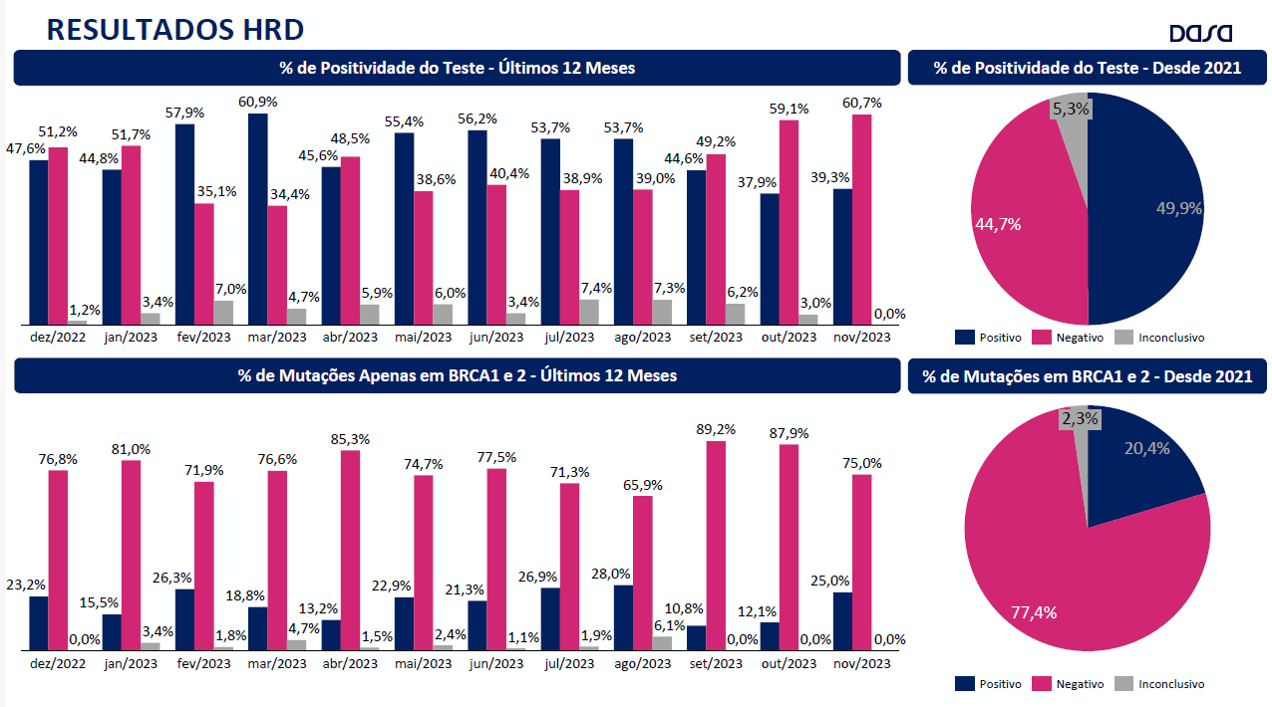
HRD ONE
DEZEMBRO 23

Slide 20
Qual teste: Myriad vs NGS genes HR?
Vergote in SGO 2021

Slide 21
Testes com Status de Instabilidade Genômica (GIS) por NGS
Myriad
myChoice HRD^{2,3}
^{TSO 500 HRD}
Myriad
myChoice HRD Plus ⁵
DASA HRD*
SOPHIA HRD SOLUTION
Foundation Focus CDx
BRCA-LOH⁴
g/sBRCA
+
HRD score:
LOH
TAI
LST
g/sBRCA + 13 genes*
+
HRD score:
LOH
TAI
LST
g/sBRCA
+
HRD score:
LOH
TAI
LST
g/sBRCA
(324 genes, TMB, MSI)
+
HRD score:
LOH
*Results from these genes are provided for informational purposes only and have not been clinically validated for use with Poly-ADP Ribose Polymerase (PARP) inhibitors.
* Validado pelo Myriad myChoice HRD com apoio Precision Medicine Astrazeneca
1. Bonadio RR, et al. Clinics. 2018;73(suppl 1):e450s. doi: 10.6061/clinics/2018/e450s..
2. Myriad myChoice® HRD Technical Specifications. https://myriad-web.s3.amazonaws.com/myChoice/downloads/myChoiceHRDTechSpecs.pdf. Accessed August 13, 2018.
3. Telli ML, et al. Clin Cancer Res. 2016;22(15):3764-3773.
4. FoundationFocus CDxBRCA LOH Technical Information. https://www.accessdata.fda.gov/cdrh_docs/pdf16/P160018S001c.pdf. Accessed August 28, 2018.
5.Myriad myChoice® CDx PLUS Technical Specifications Effective Date: Feb 2021

Slide 22
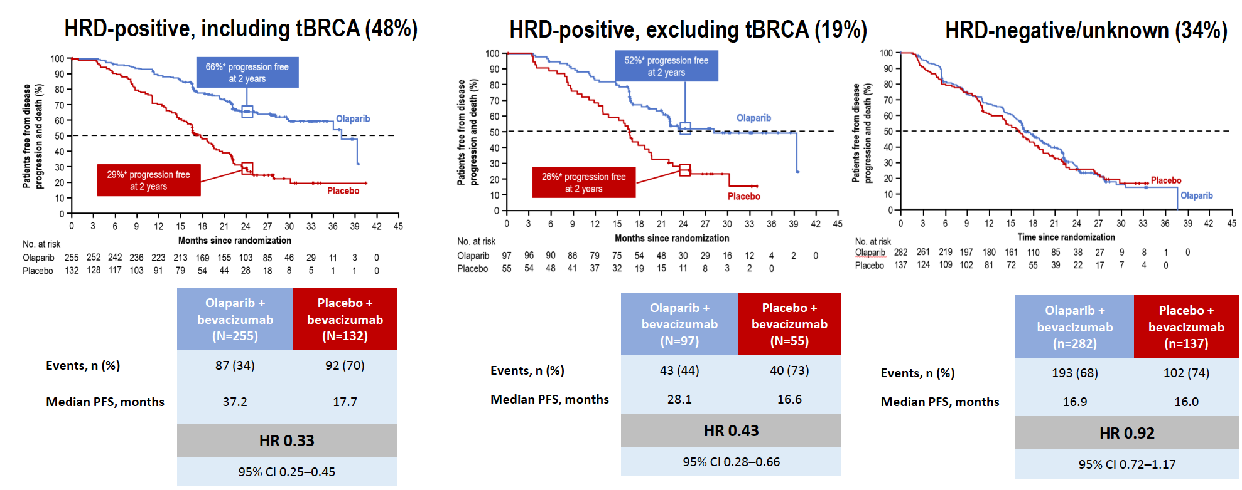
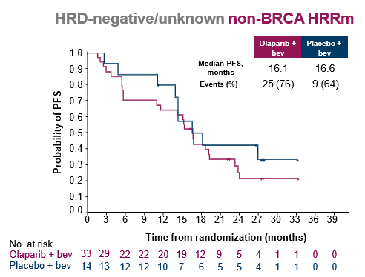
HRD e HRR para quem solicitar:
OVÁRIO, TUBA UTERINA OU PERITÔNIO:
. Tipo histológico: Carcinoma seroso de alto grau, carcinoma endometrioide G3 e carcinossarcoma.
. Estadios III e IV.
. Primeira linha de tratamento (manutenção).
. Recidiva, sensível à platina.
SCORE> 42
SCORE< 42
Ray-Coquard in ESMO 2019

Slide 23
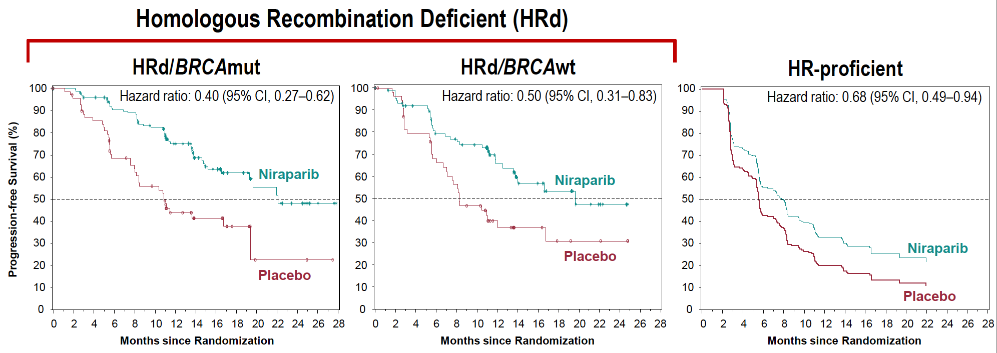
HRD e HRR para quem solicitar:
OVÁRIO, TUBA UTERINA OU PERITÔNIO:
. Tipo histológico: Carcinoma seroso de alto grau, carcinoma endometrioide G3 e carcinossarcoma.
. Estadios III e IV.
. Primeira linha de tratamento (manutenção).
. Recidiva, sensível à platina.
SCORE> 42
SCORE< 42
Ray-Coquard in ESMO 2019

Slide 24
HRR para quem solicitar:
PRÓSTATA:
. Estadio IV, resistente à castração.
. BRCA1, BRCA 2 OU ATM mutados (Olaparibe)
. BRCA1 e BRCA2 Rucaparibe
gBRCA ½ e gATM: ~11,7%
Estudo PROfound
tBRCA ½ e tATM: ~5,4%
ATM, BRCA1, BRCA2, BARD1, BRIP1, CDK12, CHEK1, CHEK2, FANCL, PALB2, RAD51B, RAD51C, RAD51D, and RAD54L
gBRCA ½ e gATM
~11,7%
tHRR: 27,9%
tBRCA ½ e tATM ~5,4%
Outros genes HRR
~10,2%
BRCA1/2 e ATM: 11,7%
Teste no sangue/saliva
~50% dos pacientes com mutações em genes HRR apresentam mutação somática
BRCA1/2 e ATM: 17,1%
Teste no tecido/ctDNA
15 genes PROFUND: 27,9%
1. de Bono J. et al. Olaparib for Metastatic Castration-Resistant Prostate Cancer. N Engl J Med. 2020 May 28;382(22):2091-2102. doi: 10.1056/NEJMoa1911440. Epub 2020 Apr28. PMID: 32343890.
2. Abida W et al. Prospective genomic profiling of prostate cancer across disease states reveals germline and somatic alterations that may affect clinicmaking. JCO Precis Oncol. 2017. doi: 10.1200/PO.17.00029

Slide 25

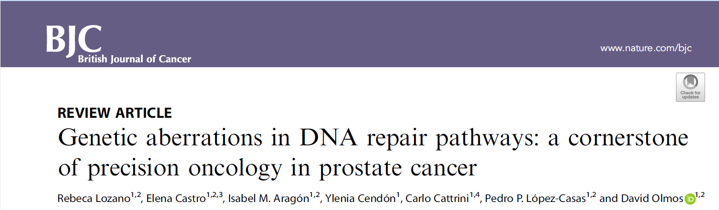
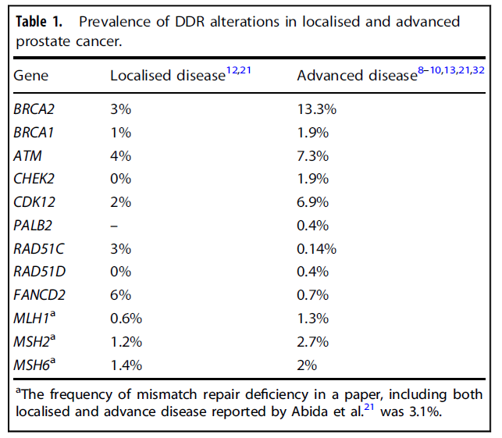
HRR para que testar em CA de Próstata
Teste genômico deve ser recomendado para todos os pacientes com câncer de próstata metastáticos resistentes à castração.
Até 30% das amostras podem ser insatisfatórias para o teste.
Bx líquida pode ser uma opção nos casos de difícil acesso.
A testagem germinativa só detecta 50% dos casos .
16%
32,95%

Slide 26
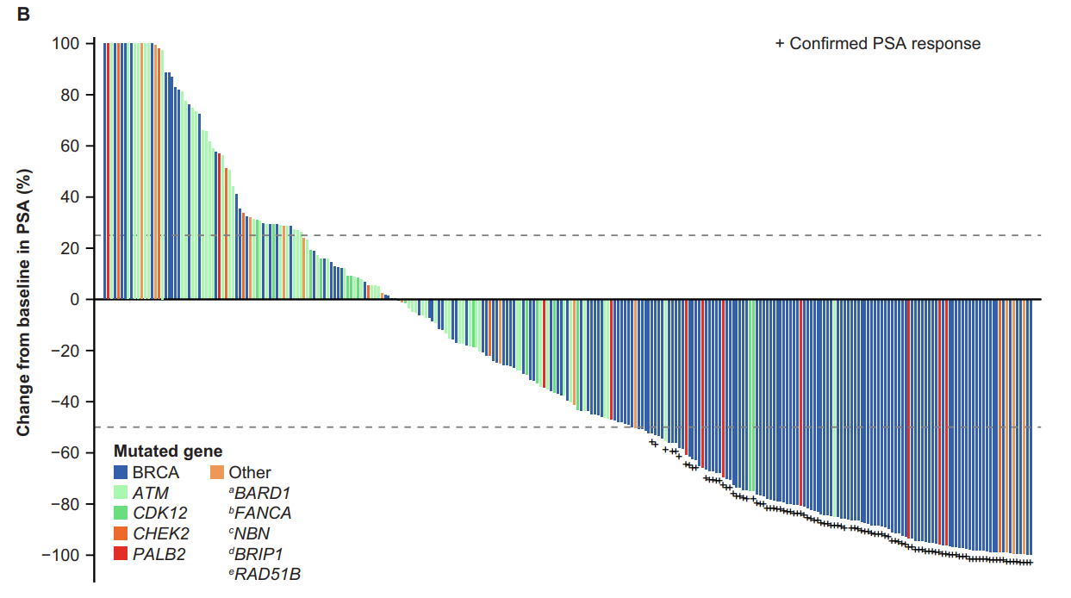
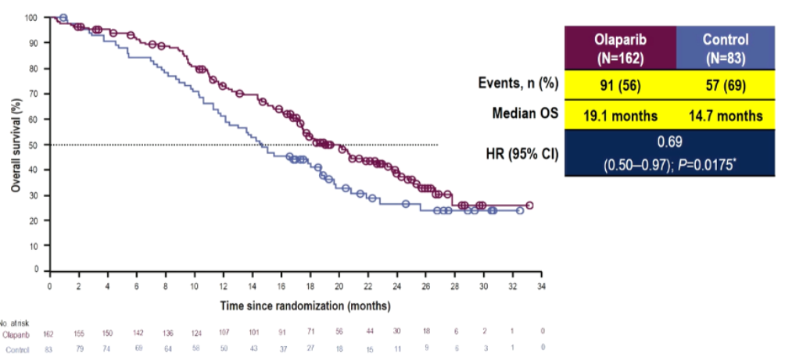
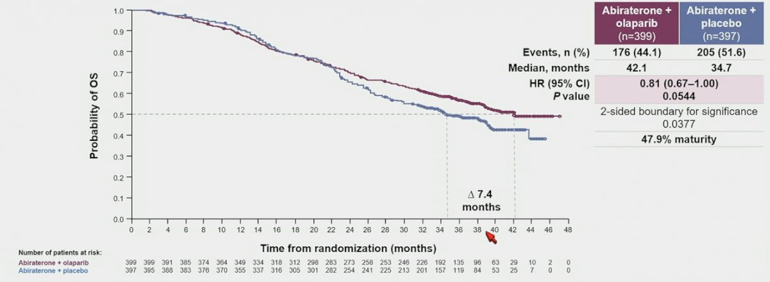
Triton 2 Trial
HRR para quem solicitar:
PRÓSTATA:
. Estadio IV, resistente à castração.
. BRCA1, BRCA 2 OU ATM mutados (Olaparibe)
. BRCA1 e BRCA2 Rucaparibe
PROfound Study
J Clin Oncol. 2020 Nov 10;38(32):3763-3772.
PROpel Study
N Engl J Med 2020;382:2091-2102
Klassen, Z. ASCO GU 2023

Slide 27

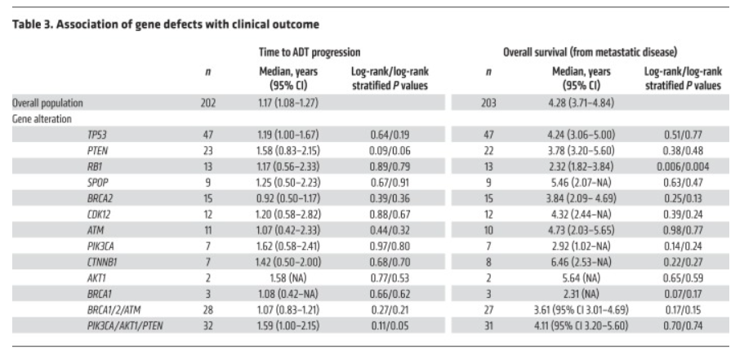
All pts developed mCRPC
. 470 naive prostate bx.
. 61 mCRPC (paired).
. NGS and lpWGS (52 cases)
TP53 = 27%
DDR pathway: 23%
BRCA2: 7%
MMR genes : 2%
J Clin Invest 2020;130(4):1743-1751

Slide 28
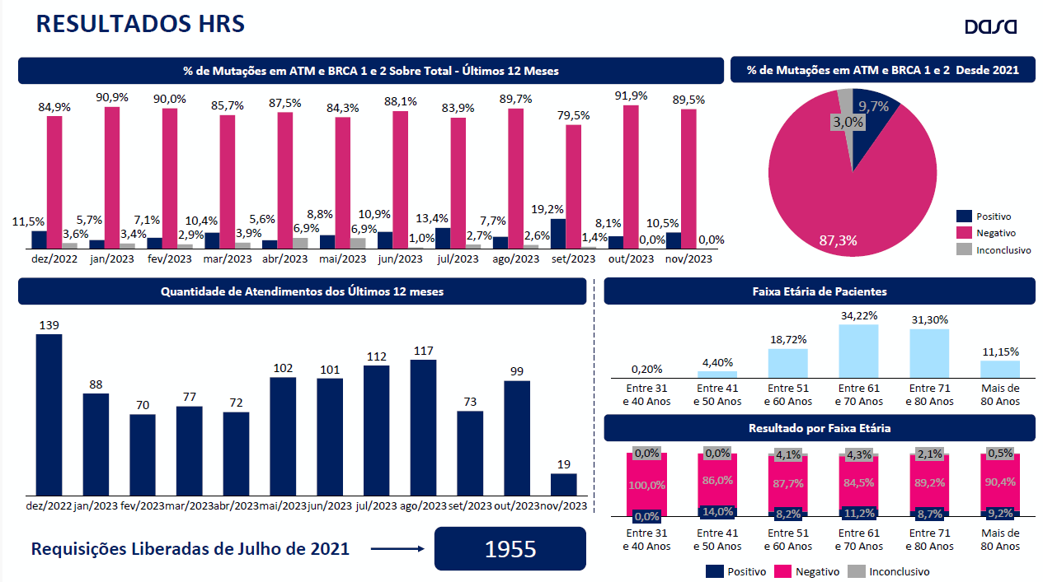

Slide 29
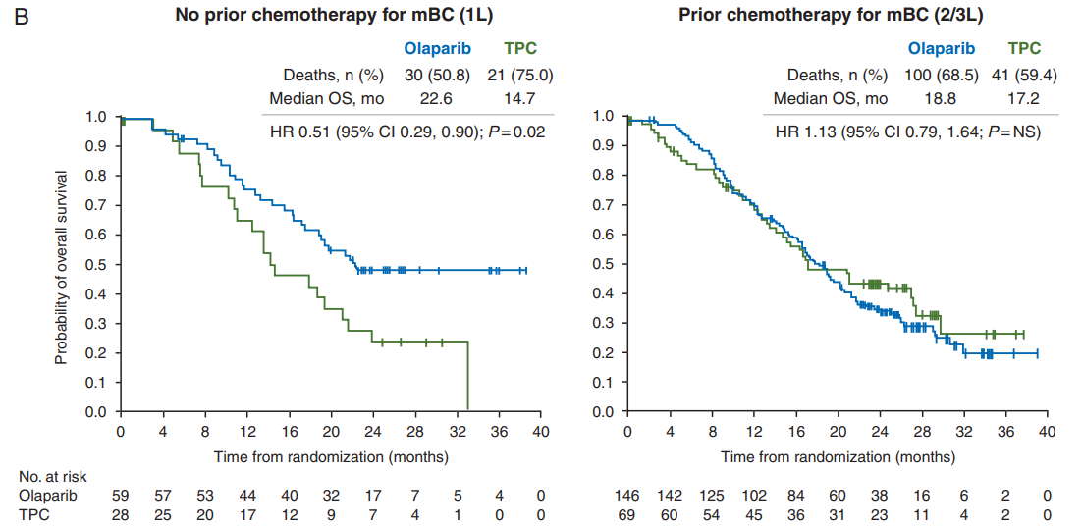
HRR para quem solicitar:
Mama:
. Carcinoma mamário metastático, Her-2 negativo, com pelo menos 2 linhas prévias de tratamento.
. Mutações germinativas de BRCA1 e BRCA2
OlympiAD,
germline BRCA mutation, Her-2 negative
PFS: 7,0m vs 4,2 m (Olaparib vs chemotherapy)
Previous 2 chemotherapy lines
Somatic BRCA utation:
PFS: 6,3 months
Não houve ganho de sobrevida global
Annals of Oncology 30: 558–566, 2019

Slide 30
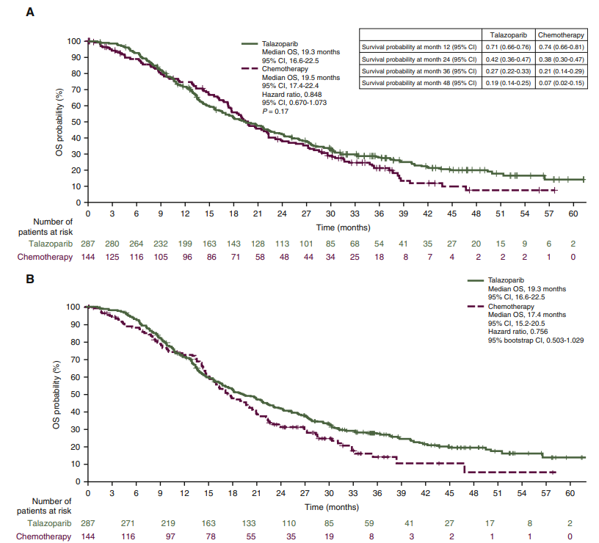
HRR para quem solicitar:
Mama:
. Carcinoma mamário metastático com pelo menos 2 linhas prévias de tratamento.
. Mutações germinativas de BRCA1 e BRCA2
EMBRACA study,
Germline BRCA mutation, Her-2 negative
PFS : 8,6m vs 5,6m (talazoparibe vs chemotherapy)
Previous 3 lines of Chemotherapy
Não houve ganho de sobrevida Global

Slide 31

A mutação gBRCA podem estar presente em qualquer subtipo de câncer de mama
A maioria das pacientes com câncer de mama tem doença HR-positiva e HER2-negativa
Duas vezes mais portadores da mutação gBRCA têm câncer de mama: HR-positivo/HER2-negativo, em comparação com o subtipo TNBC
~7% gBRCAm
~17%
gBRCAm
~6–9%
gBRCAm
A prevalência de mutações gBRCA é maior em pacientes com história familiar de câncer de mama e/ou ovário
Observe que esses esquemas são apenas representativos
HR=receptor de hormônio; HER2=receptor 2 do fator de crescimento epidérmico humano; gBRCA(m)=BRCA germinal (mutação); TNBC = câncer de mama triplo negativo.
National Cancer Institute SEER. Cancer Stat Facts: Female Breast Cancer Subtypes. Available from: https://seer.cancer.gov/statfacts/html/breast-subtypes.html. Accessed February 2022.

Slide 32



O impacto de conhecer o status do gBRCA
Antes da cirurgia é importante para orientar a tomada de decisão cirúrgica
As decisões de tratamento sistêmico tanto nas configurações iniciais quanto nas avançadas da doença
Cirurgias adicionais de redução de risco, como mastectomia contralateral, podem ser adotadas em vez de mastectomia parcial ou mastectomia unilateral para pacientes portadores da mutação gBRCA. Isso pode reduzir o risco de câncer de mama recorrente ou de novo
Pacientes com mutação gBRCA podem optar pela remoção de trompas de falópio e ovários (salpingooforectomia) em algum momento após o diagnóstico, dependendo da idade, planejamento familiar, estado hormonal e risco de câncer de ovário
O câncer de mama com mutação gBRCA pode ser mais sensível e responsivo a agentes que danificam o DNA, como quimioterapia citotóxica
Pacientes com câncer de mama com mutação gBRCA podem ser elegíveis para terapia direcionada com inibidores de PARP
*gBRCA=germline BRCA; PARP=poly(ADP-ribose) polymerase.
Yadav S, et al. Hered Cancer Clin Pract. 2017;15:11. Metcalfe K, et al. JAMA Oncol. 2015;1(3):306-313.Robson M, et al. N Engl J Med. 2017;377(6):523-533. Tung, et al. Presented at SABCS San Antonio, Texas. December 10-14, 2019. De Talhouet S, et al. Sci Rep. 2020;10:7073. Litton et al, N Engl J Med. 2018;379(8):753-763 Tutt A, et al. N Engl J Med. 2021;384(25):2394-2405.

Slide 33
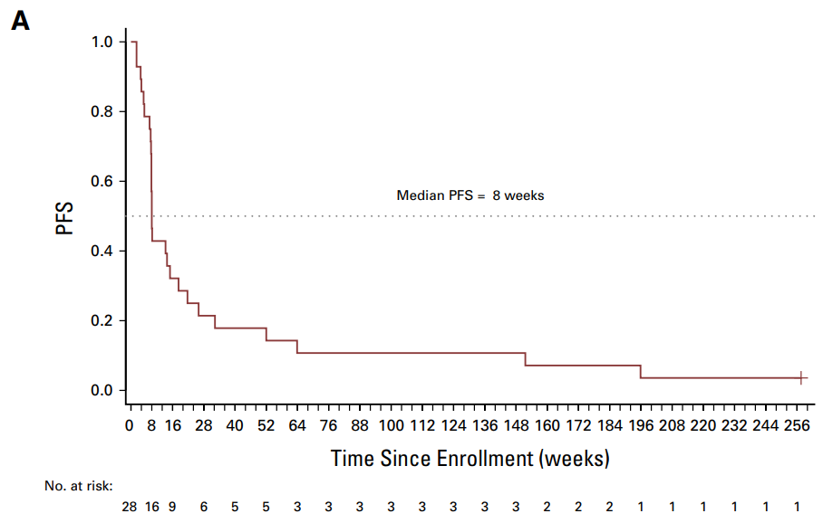
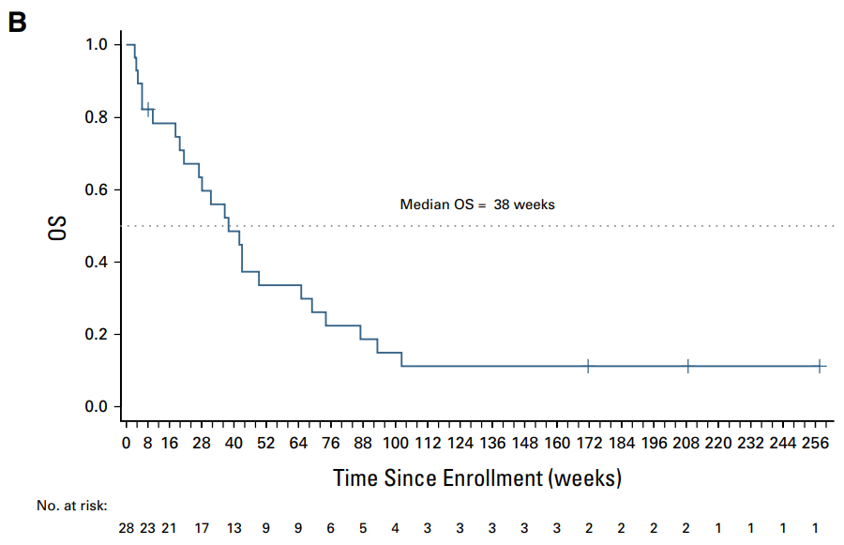
HRR para quem solicitar:
Pâncreas:
. Mutações germinativas BRCA com >16 semanas de remissão ou sem progressão após completar quimioterapia de primeira linha à base de platina
PFS: 7,4 meses vs 3,8 meses com razão de risco [HR], 0,53, P = 0,004
JCO Precis Oncol 8:e2300240

Slide 34
Mensagens finais
OVÁRIO, TROMPA E PERITÔNIO:
HRD (somático) deve ser solicitado para todas as pacientes (estadios III e IV).
. Carcinoma seroso de alto grau do ovário. . Carcinoma primário da trompa de falópio.
. Carcinoma endometrioide de alto grau (FIGO G3) do ovário. . Carcinoma primário do peritônio.
- HRR germinativo DEVE SER REALIZADO EM TODAS AS PACIENTES COM CARCINOMAS DE OVÁRIO, TROMPA E PERITÔNIO.
MAMA
HRR somático e germinativo deve ser solicitado para todos o as pacientes com Câncer de mama metastático.
Painel de Câncer de mama e ovário:
Homens com câncer de mama
Mulheres com câncer de mama triplo negativo
Mulheres de origem Judaica Ashkenazi
Pessoas com câncer de mama e potencial indicação/acesso ao tratamento sistêmico com inibidores de PARP.
Além disso, o teste deve ser realizado, independente da história familiar, nas seguintes situações:
Mulheres diagnosticadas com 45 anos ou menos;
Mulheres diagnosticadas entre os 46-50 anos que tenham múltiplos tumores primários da mama ou história familiar de câncer limitada ou desconhecida

Slide 35
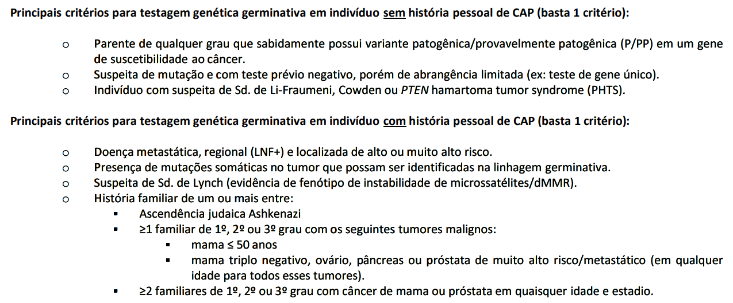
Mensagens finais
Próstata
HRR (somático) e HRR (germinativo) devem ser solicitados para todas as pacientes (estádio IV).

Slide 36
Mensagens finais
PANCREAS
HRR (somático) e HRR (germinativo) deve ser solicitado para todos os paciente com câncer de pâncreas.
A PESQUISA DE MUTAÇÕES NOS GENES ASSOCIADOS A RECOMBINAÇÃO HOMÓLOGA ALÉM DE INDICAREM TERAPIA, TAMBÉM SÃO MUITO IMPORTANTES PARA DIRECIONAMENTO CIRÚRGICO E ACONSELHAMENTO GENÉTICO E FAMILIAR.

Slide 37

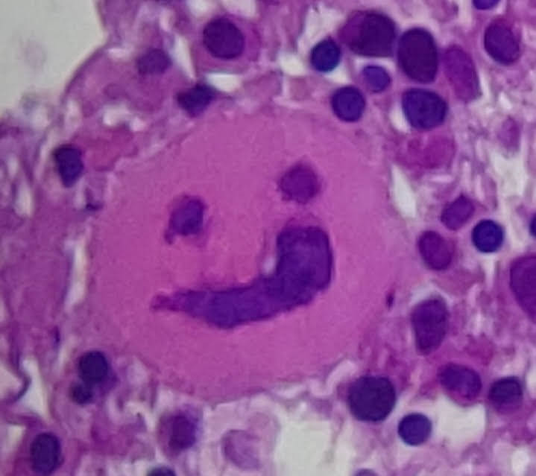
Obrigado pela atenção de todos vocês
Cristovam Scapulatempo Neto
Diretor médico de Anatomia Patológica e Genética
cristovam.neto@altadiagnosticos.com.br
11-992422218

Slide 38
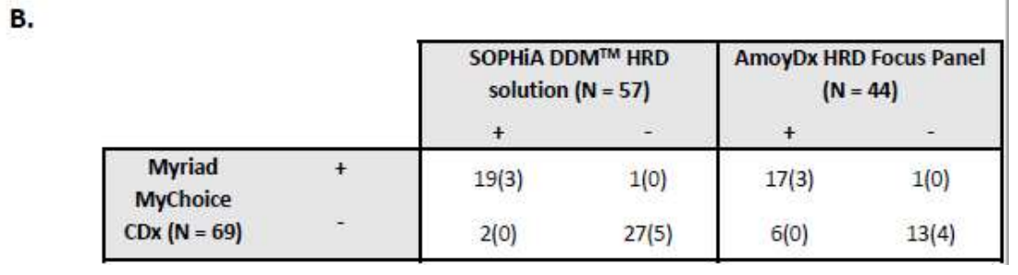
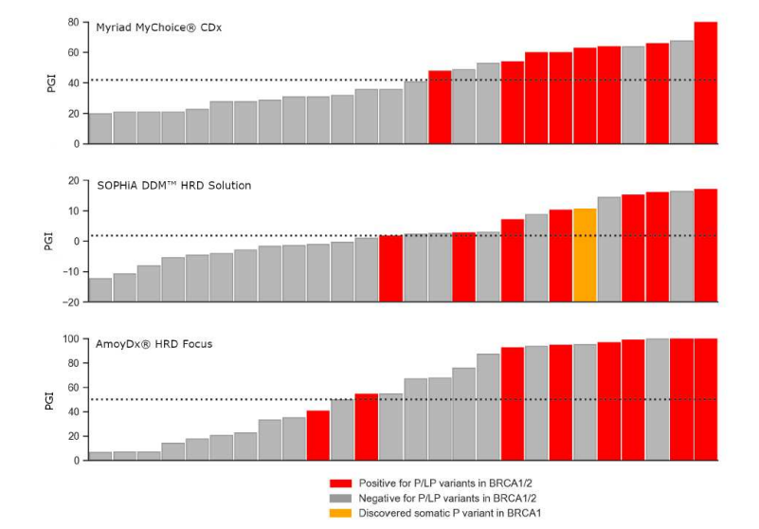
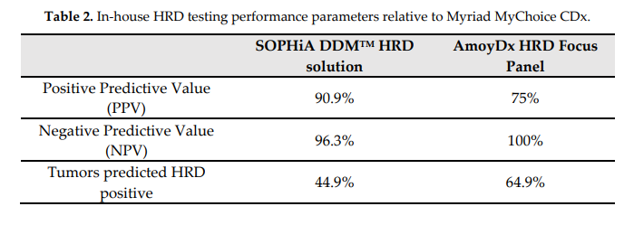
AmoyDx HRD Focus Panel
Sequenciamento de BRCA1 e BRCA2
Avaliação de HRD (GSS-Genomic Scar Score) através da análise de 24.000 SNPs
GSS ≥ 50 = HRD positivo
The highest pairwise correlation observed was between Myriad and SOPHiA (R=0.87, p-value=3.39x10⁻¹⁹)
Preprints 2023, 2023080332. https://doi.org/10.20944/preprints202308.0332.v1

Slide 39
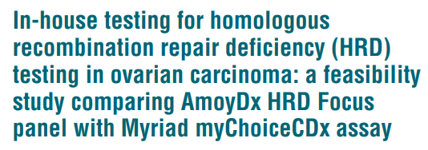
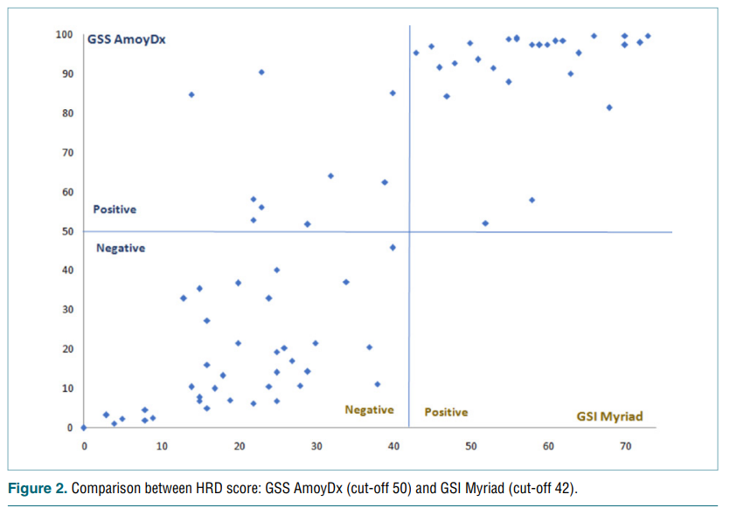
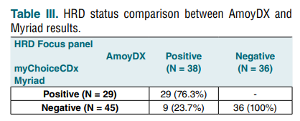
The overall percent agreement between AmoyDx and Myriad was 87.8% (65 of 74 tumors tested). All the 36 AmoyDx negative cases were confirmed to be negative by Myriad (negative predictive value, 100%).
PATHOLOGICA 2022;114:288-294

Slide 40
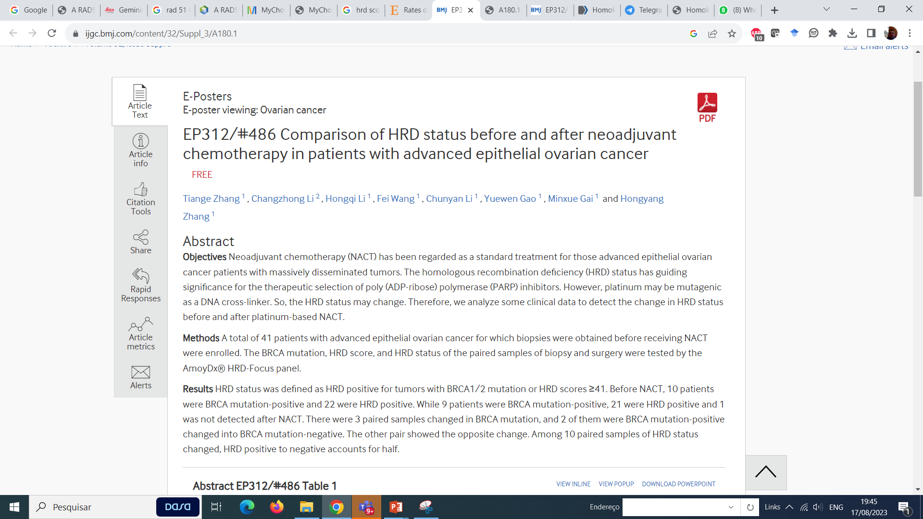
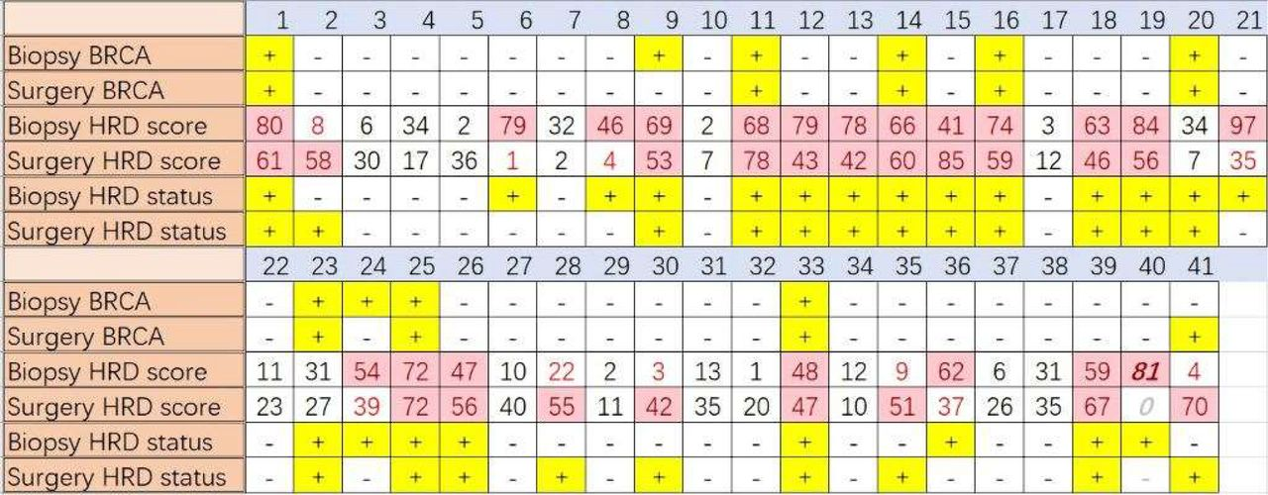
QUANDO TESTAR?
03/41 (7,3%) tiveram alt do status de BRCA pré e pós NAC.
11/41 ( 26%) tiveram alt do status de HRD pré e pós NAC.
Tiange Zhang et al. Int J Gynecol Cancer 2022;32:A180

Slide 41
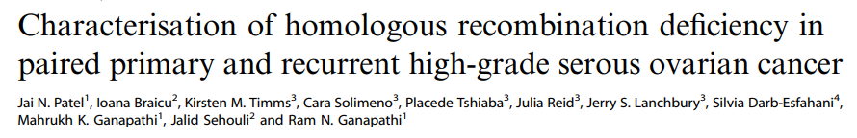
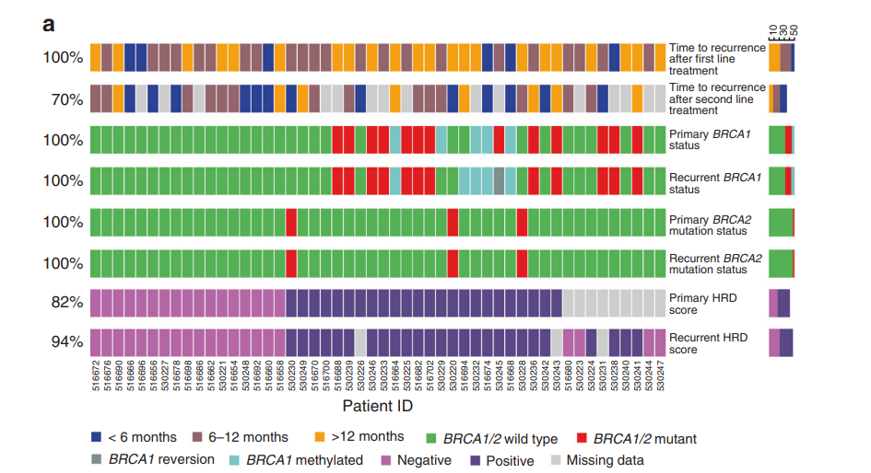
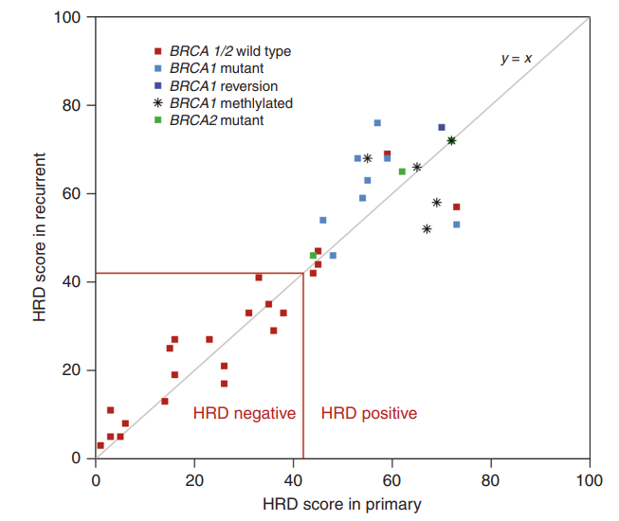
QUANDO TESTAR?
100 casos / 50 pares (pré e pós NAC)
. 1 caso reversão de BRCA1
. 0/38 TIVERAM ALTERAÇÃO DO STATUS DE HRD
British Journal of Cancer (2018) 119:1060–1066

Slide 42
O que é necessário para a realização da pesquisa
HRD
1- Pedido médico com indicação do exame a ser realizado; Laudo anátomopatológico (e imunohistoquimico, se pertinente);
2- Bloco(s) de parafina e lâmina(s), com representatividade da neoplasia: ideal > ou = 50% da superfície tecidual contendo células tumorais; 30 % de celularidade tumoral mínima;
3- Preferência para tecido não submetido a neoadjuvância; Pacientes HRD + tem melhores respostas à NACT.
4- Preferencialmente, solicitamos o envio de todo o material referente ao tecido tumoral a ser estudado, pois assim podemos selecionar o melhor bloco para análise e ainda temos a possibilidade de selecionar outro, caso a reação seja inconclusiva;
​

Slide 43
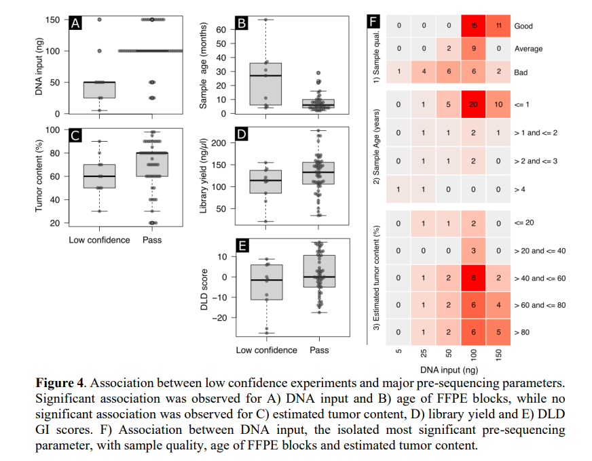
Fatores importantes para o sucesso do teste HRD

Slide 44
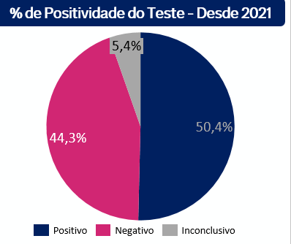
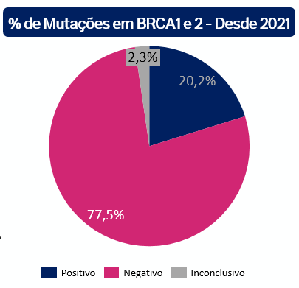


QUAL O CENÁRIO DO TESTE HRD NO BRASIL?

Slide 45
EM CONCLUSÃO
- Existem diversos testes disponíveis e validados no mercado para testagem de HRD.
- Testes que avaliam as cicatrizes genômicas detectam maior número de pacientes que podem se beneficiar de iPARP.
. HRDOne
. MyChoice (Myriad)
. AmoyDx HRD Focus
Testes funcionais ainda não estão disponíveis no Brasil (IF pode ser uma limitação devido à sensibilidade à alts pré analíticas)
Embora os dados sejam conflitantes, não há restrição de testagem em amostras pré e pós NACT.
HRD é um excelente preditor de resposta à Platina e iPARP

Slide 46


